Slide 1
«Использование здоровьесберегающих технологий при организации организованной образовательной деятельности в контексте освоения ФГОС»
Муниципальное бюджетное дошкольное образовательное учреждение детский сад №43
Подготовила:
Воспитатель старшей группы
Михасева Наталья Дорофеевна
пос. Покровский Городок,
2017

Slide 2
Охрана здоровья детей и его укрепление является одной из основных задач каждого дошкольного учреждения. При этом заботятся не только о физическом, но и о психическом и социальном благополучии малышей.
В дошкольном возрасте у ребенка воспитывается привычка к здоровому образу жизни как необходимость для дальнейшего формирования гармонически развитой личности.
Очевидно, что невозможно разработать и использовать одну-единственную уникальную технологию здоровьесбережения. Само понятие «здоровье» включает характеристики физического и психического развития человека, адаптационные возможности его организма, его социальную активность, которые в итоге и обеспечивают определенный уровень умственной и физической работоспособности.
Здоровьесбережение – система мероприятий по сохранению здоровья детей. Цель здоровьесбережения достигается за счет использования разнообразных технологий, применяющихся с учетом приоритетов сохранения и укрепления всех участников образовательного процесса.

Slide 3
Направления здоровьесберегающих технологий:
Технологии сохранения и стимулирования здоровья;
Технологии обучения здоровому образу жизни;
Коррекционные технологии.

Slide 4
Технологии, направленные на сохранение и стимулирование здоровья детей

Slide 5
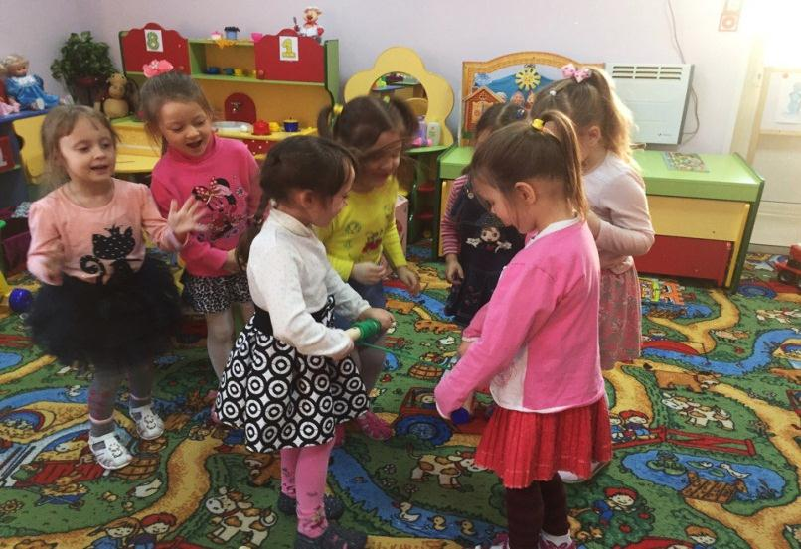
Пальчиковая гимнастика
Проводится для развития мелкой моторики и для развлечения детей, стимулирует развитие и ловкость пальцев рук. Регулярное их использование в саду и дома также способствует развитию у ребёнка памяти, мышления, внимания, речи.

Slide 6
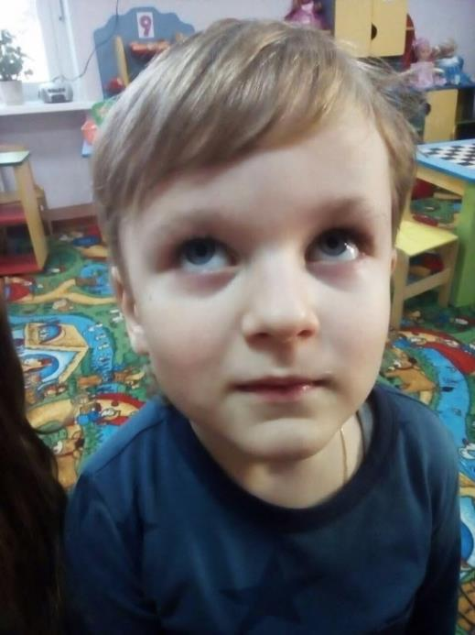
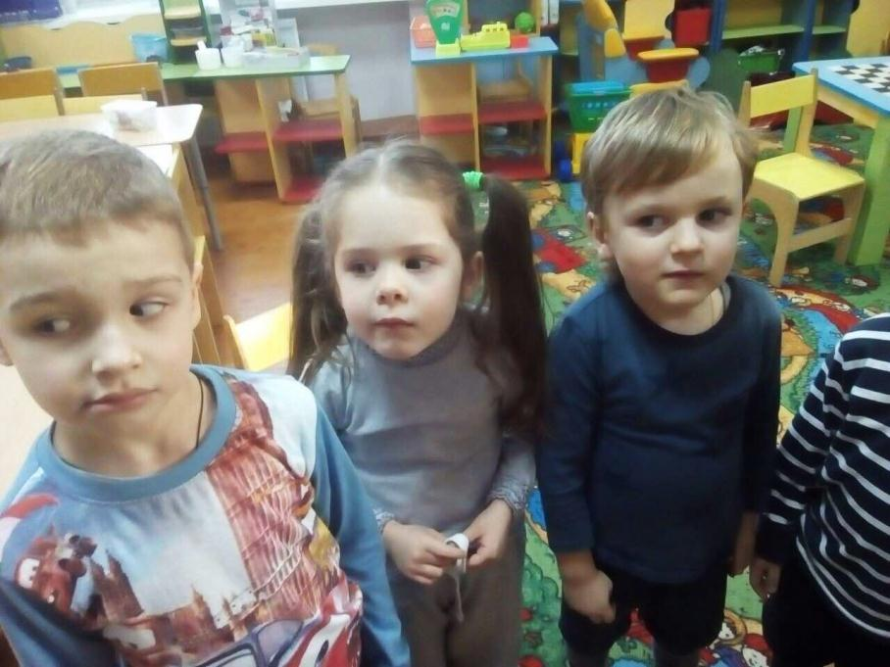
Гимнастика для глаз
Необходима для сохранения зрения. Упражнения для глаз используются для профилактики нарушения зрения, они снимают зрительное напряжение, укрепляют глазные мышцы. Можно поморгать, попросить зажмуриться, широко открыть глаза и посмотреть вдаль. Также детям интересно следить за пальчиком, который, то приближается к носу, то отдаляется от него.

Slide 7
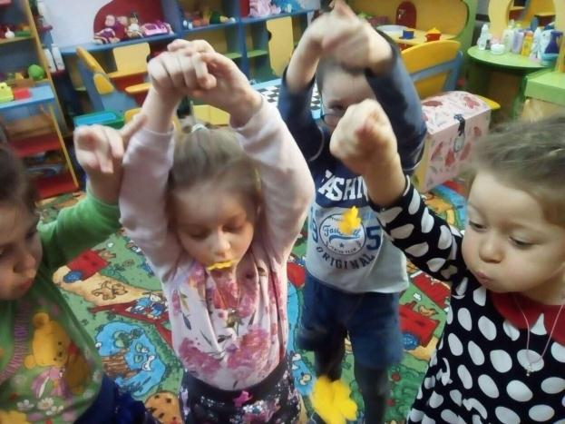
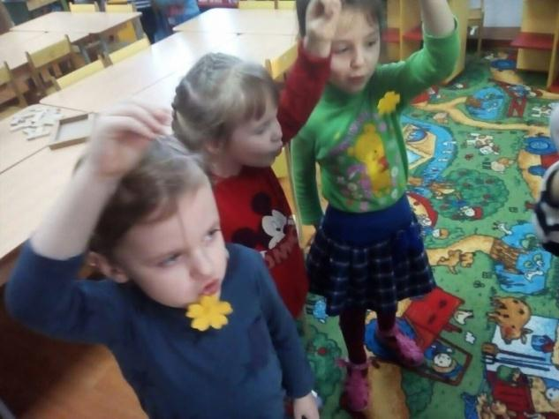
Дыхательная гимнастика
Очень важно уделять внимание правильному дыханию. Важно, чтобы дети дышали не поверхностно, а полной грудью.

Slide 8
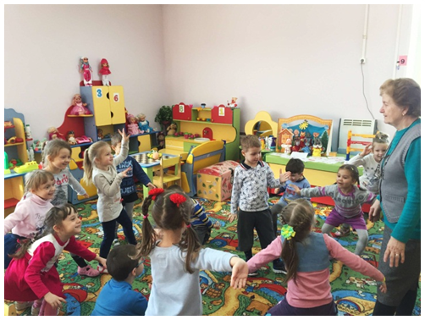
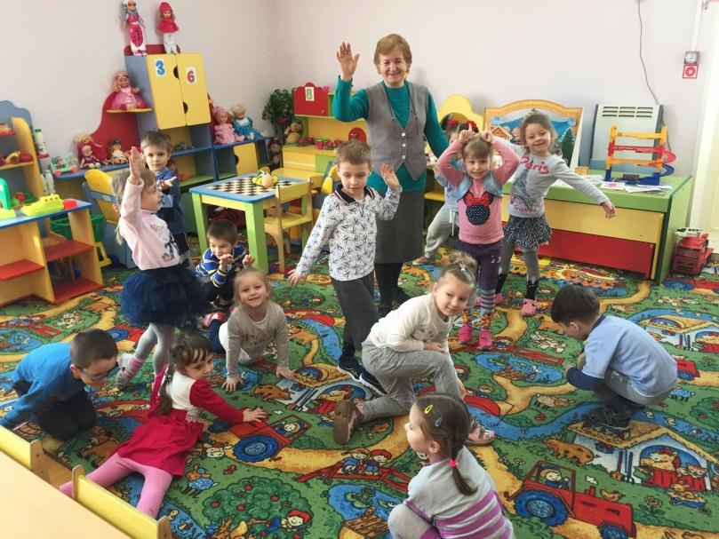
Динамические паузы во время занятия (физкультминутки)
Они развлекают детей, создают благоприятную для обучения атмосферу, несут элементы релаксации, снимают нервное напряжение от перегрузок. Также они способны ненавязчиво корректировать эмоциональные проблемы в поведении ребенка, предупреждают психологические нарушения, способствуют общему оздоровлению.

Slide 9
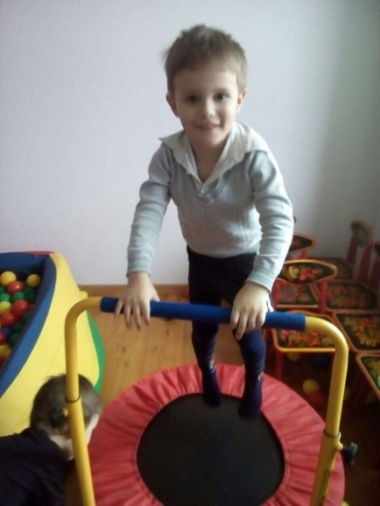
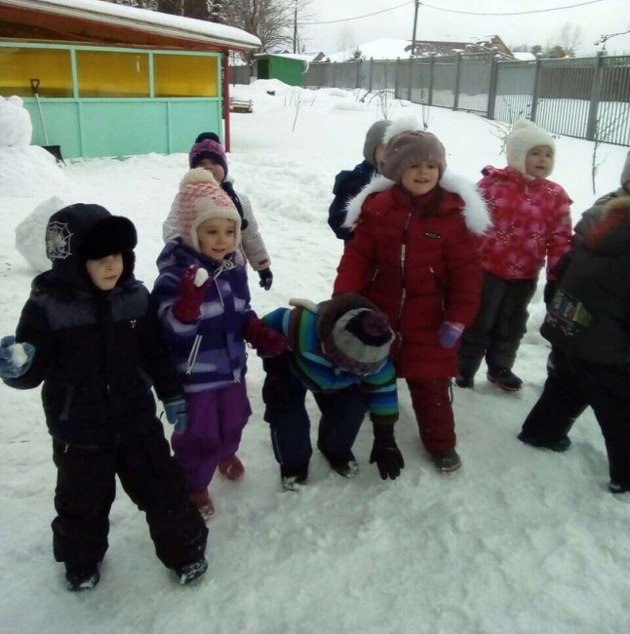
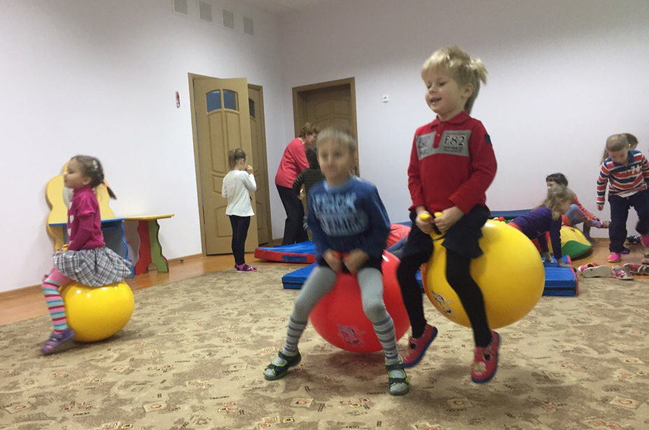
Подвижные игры
В детском саду подвижные игры имеют большое значение. Дети удовлетворяют свою потребность в движении, общении друг с другом, и при этом получают необходимую для развития информацию. Именно потому, что этот вид деятельности является важной частью процесса воспитания, каждый родитель должен знать, какие именно подвижные игры интересны дошкольникам. Ведь это поможет использовать их в домашней обстановке.

Slide 10
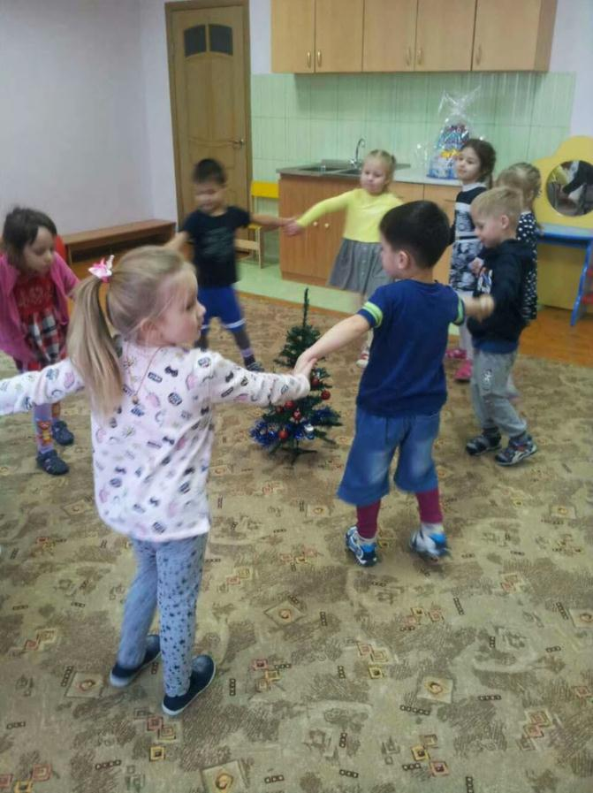
Хороводные игры
Хороводные игры издревле любили на Руси. Без них не обходился ни один праздник. Они развивают чувство ритма и музыкального слуха, способствуют совершенствованию двигательных навыков, располагают детей друг к другу, раскрепощают их.

Slide 11
Технологии обучения здоровому образу жизни

Slide 12
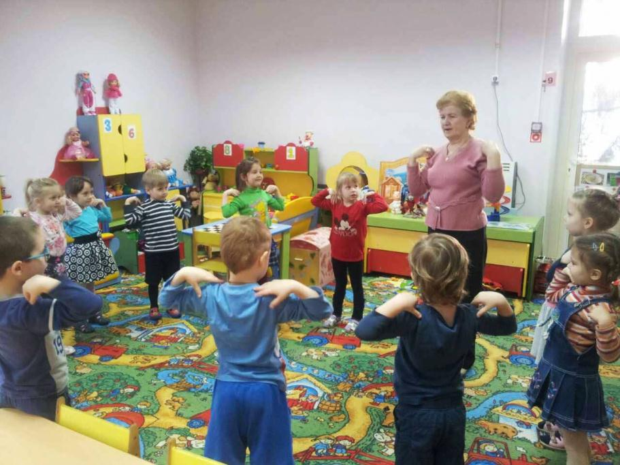
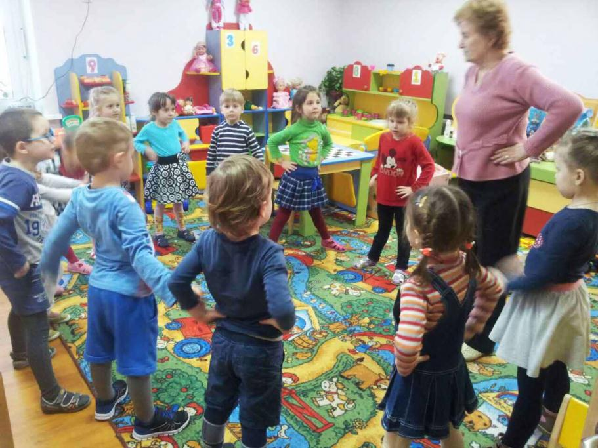
Утренняя гимнастика
Регулярное проведение утренней гимнастики (естественно, под руководством взрослых) постепенно приучает ребёнка к физическим упражнениям и связывает их с положительными эмоциями, приятными мышечными ощущениями, которые вызывают только жизнерадостность. Ежедневные физические упражнения способствуют вырабатыванию у детей привычки к систематической утренней зарядке и проявлению волевых усилий.

Slide 13
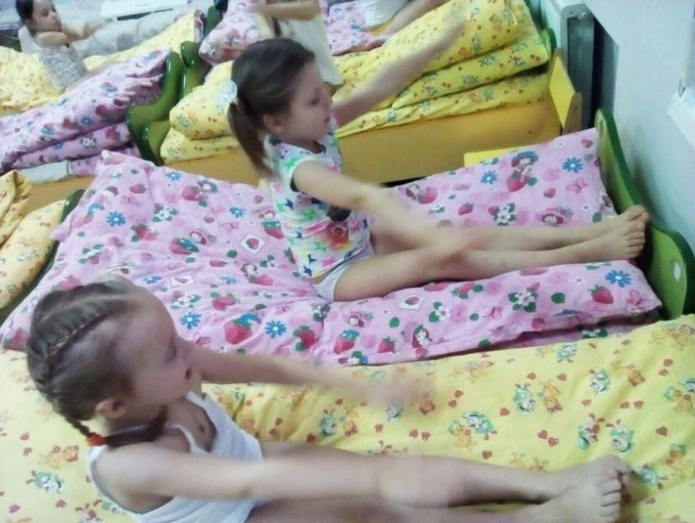
Бодрящая гимнастика
Комплекс мер, направленных на обучение здоровому образу жизни. Это упражнения, выполняемые детьми после дневного сна. Можно выполнять их на кроватках. Это самомассаж, прогулки по ребристым дощечкам, камням, пробежки из спальни в игровую комнату, в которых поддерживается небольшая разница температур. После таких упражнений проводятся обширные умывания прохладной водой. Такие бодрящие процедуры позволяют быстро включиться организму ребенка в рабочий ритм и укрепить состояние его здоровья.

Slide 14
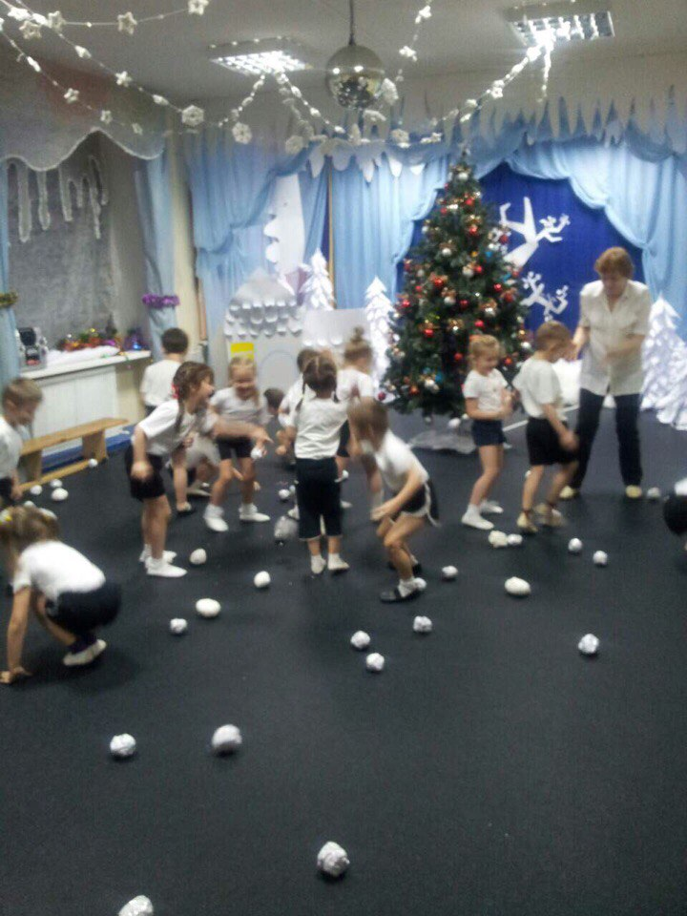
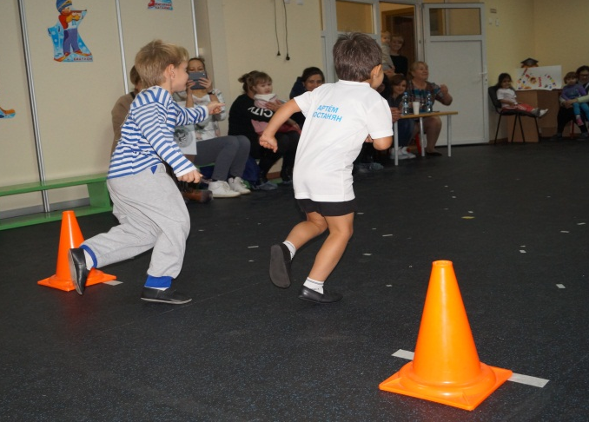
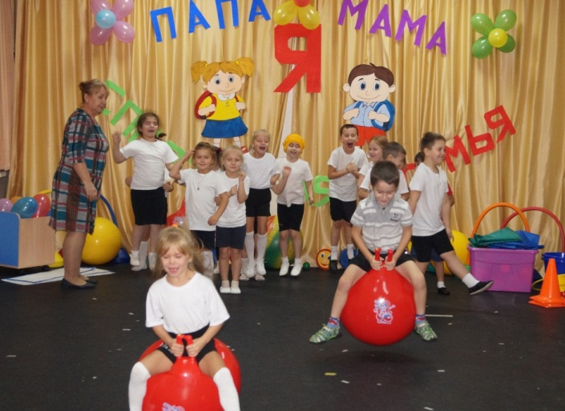
Физкультурные праздники – соревнования, эстафеты
Спортивные праздники оказывают значительное влияние на нормальный рост ребёнка, на развитие всех органов и тканей. А если спортивные мероприятия проводятся на свежем воздухе, то они закаливают организм.
Эстафеты, подвижные игры способствуют развитию положительных качеств: самостоятельность и самообладание, внимание и умение, находчивость, мужество, выносливость.

Slide 15
Коррекционные здоровьесберегающие технологии

Slide 16
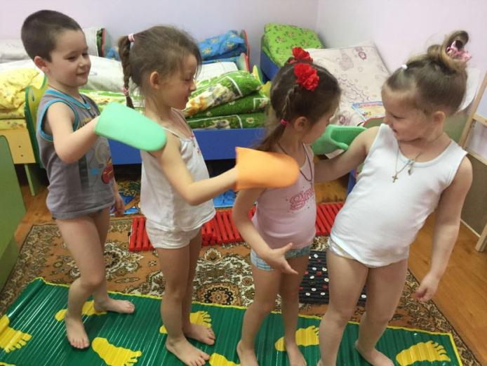
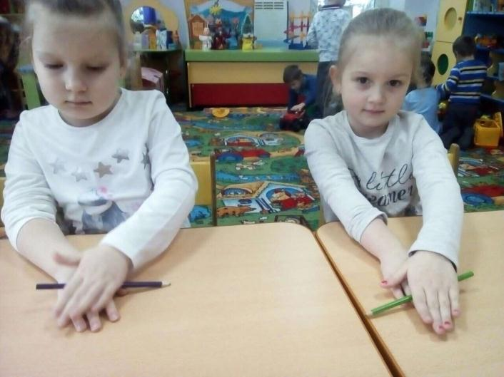
Массаж и самомассаж
Основная цель массажа – снятие нервного напряжения, общее расслабление, улучшение работы внутренних органов и систем жизнедеятельности. Это такие упражнения, как:
• катание одного грецкого ореха, шарика или шишки между ладонями,
• катание ребристого карандаша,
• имитация скатывания колобка, палочек, как в лепке,
• сжимание резиновых игрушек разной плотности и др.

Slide 17
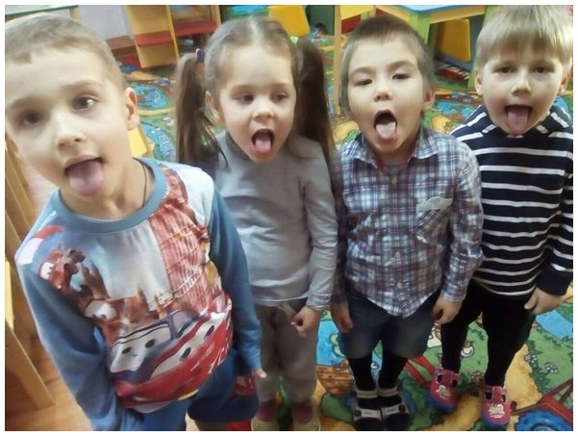
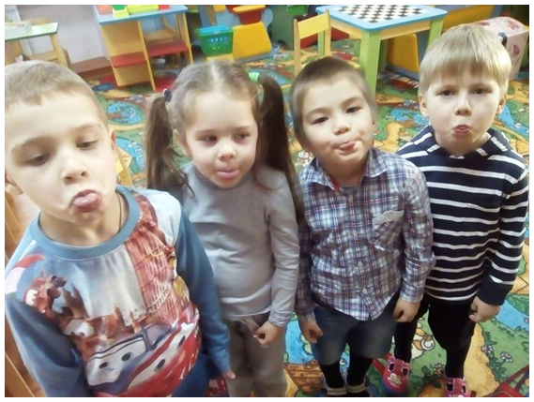
Артикуляционная гимнастика
По рекомендациям логопеда на занятиях по развитию речи и обучению грамоте проводится артикуляционная гимнастика для формирования правильного произношения звуков.

Slide 18
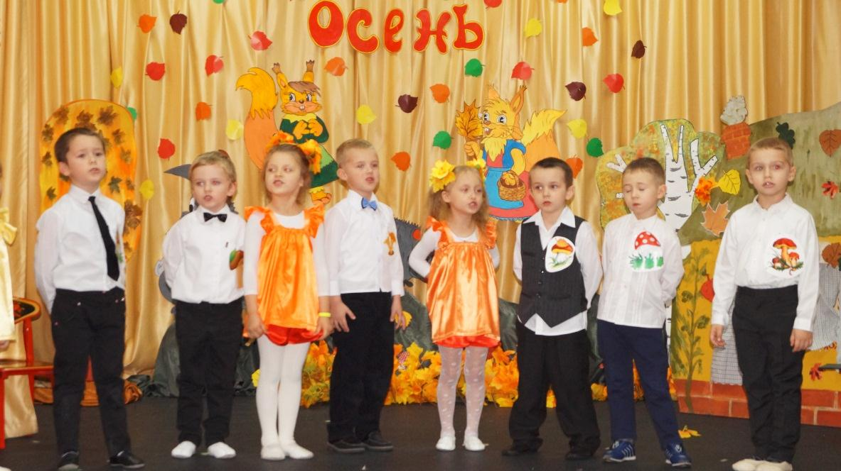
Музыкотерапия
Музыкотерапия как целостное использование музыки в качестве основного и ведущего фактора воздействия на развитие ребенка включает такие направления, как вокалотерапия (пение, музыкотерапия в движениях), танцы, музыкально-ритмические игры, музицирование на музыкальных инструментах.

Slide 19
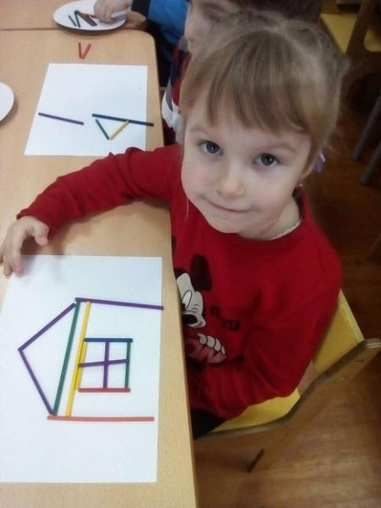
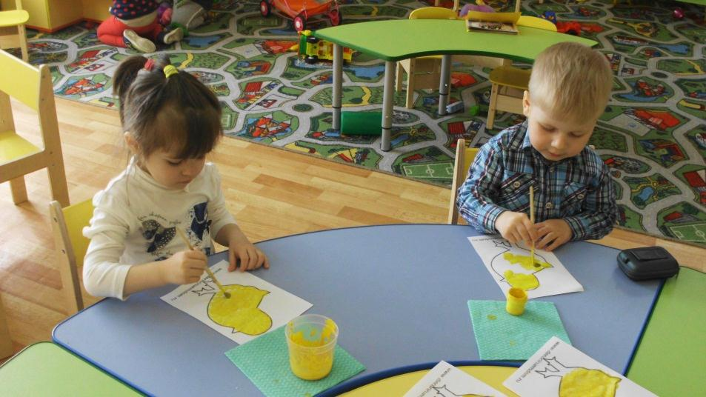
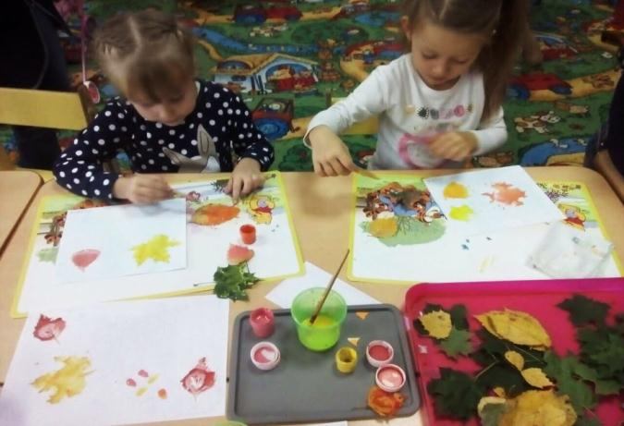
Изотерапия
Как самостоятельный метод арт – терапии, изотерапия разгружает нервную систему, стимулирует развитие моторики, успокаивает психику. Этот метод является одним из лучших способов, чтобы узнать о внутреннем состоянии ребёнка. В изотерапии применяются различные материалы: карандаши, краски, пластилин, цветная бумага.

